Slide 1
Netykieta
Marta Bieńkowska Aleksandra Tereszkiewicz klasa I d

Slide 2
Co to jest netykieta?
Słowo netykieta jest połączeniem dwóch wyrazów: net (po angielsku sieć) i etykieta. Krótko mówiąc jest to etykieta nakazów w Internecie.
Netykieta jest to zbiór zasad kultury obowiązujący w Internecie. Wynika on z ogólnych norm dobrego zachowania i kultury osobistej.

Slide 3
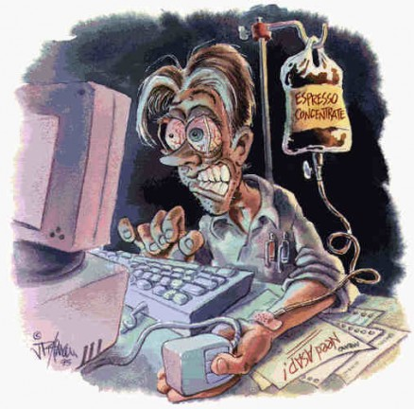
Nieprzestrzeganie netykiety
Dla grup dyskusyjnych: - zakaz spamowania - zakaz pisania wulgaryzmów - zakaz pisania wielkimi literami, gdyż wyrażają one krzyk - zakaz pisania nie na temat - zakaz wysyłania tzw. łańcuszków szczęścia.

Slide 4
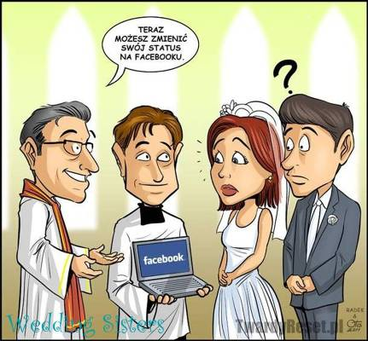
Nieprzestrzeganie netykiety
Dla usług internetowych np. czatów, stron WWW.: - nigdy nie zwracamy się używając tylko nazwiska - używamy emotikon z rozwagą (są one jedynie dodatkiem do tekstu, a nie główną treścią) - obowiązuje zakaz floodowania (wielokrotne wysyłanie tej samej wiadomości).

Slide 5
Kary za nieprzestrzeganie netykiety
Za nieprzestrzeganie netykiety nikt systematycznie nie będzie nas karał, jednakże zbyt częste łamanie tych zasad może mieć nieprzyjemne dla nas skutki np. odłączenie od Internetu przez administratora.

Slide 6
Ograniczenia prawne
W Polsce ograniczenia prawne występują w następujących przypadkach: - treści, które promują alkohol - treści, które namawiają do popełnienia samobójstwa lub samookaleczania się - treści, które promują środki odurzające bądź narkotyki - nawoływania do popełnienia przestępstwa - obrażania narodowości, religii, rasy

Slide 7
Komunikacja elektroniczna – e-mail
Odbieraj pocztę codziennie.
Używaj polskich znaków diakrytycznych (ą, ł, ó, ń, itp.).
Nie przesyłaj pocztą plików większych niż 200KB bez uprzedzenia adresata.
Sprawdzaj swój komputer w celu usuwania wirusów, abyś nie przesyłał ich innym.
Nie rozsyłaj spamu (niechcianej poczty, np. reklam).

Slide 8
Zasady netykiety – komunikatory i forum dyskusyjne
Jeśli piszesz do kogoś kto Cię nie zna i rozmawiasz z nim przez Internet pierwszy raz, należy się przedstawić.
Nie zadawaj pytania, na które już kiedyś została udzielona odpowiedź na forum - zanim je zadasz sprawdź czy nie ma na nie odpowiedzi na FAQ tej strony.
Pisz rzeczowo i konkretnie, tak żeby każdy Cię zrozumiał.
Cytowanie wiadomości powinno być wyróżnione.

Slide 9
Zasady netykiety – kultura osobista
Nie obrażaj nikogo.
Uwagę zwracaj bezpośrednio, a nie publicznie.
Zwracając się do konkretnej osoby pisz zaimki dużą literą, np. "Ty"
Swoje opinie wyrażaj zawsze w sposób kulturalny.
Pamiętaj, że na świecie nie jesteś sam i nie jesteś najważniejszy.
Jeśli nie musisz, to nie utrudniaj i nie uprzykrzaj życia innym użytkownikom sieci.
Nie zakładaj sobie "ot tak" bez konkretnej potrzeby kont e-mail lub www więcej niż rzeczywiście potrzebujesz.

Slide 10
Ku przestrodze
Zawsze zapisuj swoje hasła żebyś ich nie zapomniał, pilnuj ich i nie udostępniaj nikomu!!!
Najpierw przemyśl potem rób!
Pamiętaj, że tak naprawdę w Internecie nikt nie jest anonimowy!

Slide 11
Dziękujemy za uwagę
Bibliografia:
Wikipedia;
www.netykieta.dlawas.net

